Slide 1


1주차 개념
2021112463 안성원

Slide 2
Contents
01.
Display 속성
02.
HTML의 Layout
03.
HTML의 박스 모델
04.
HTML의 id, class

Slide 3
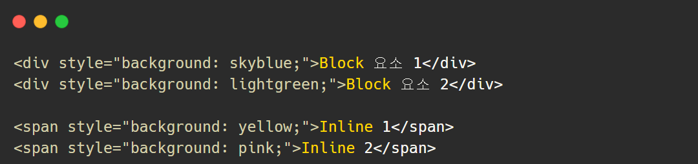
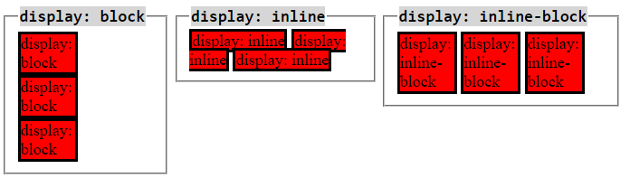
display 속성
1주차 과제
안성원
block: 가로 너비를 100% 차지하여 항상 새로운 줄에서 시작하며, 크기(width/height) 조절이 가능합니다.
inline: 콘텐츠의 너비만큼만 자리를 차지하며 줄바꿈 없이 옆으로 나열되지만, 상하 마진과 크기 지정이 제한됩니다.
핵심 차이: 레이아웃의 '틀'을 잡느냐(block), 텍스트처럼 '흐름'을 타느냐(inline)의 차이입니다.

Slide 4
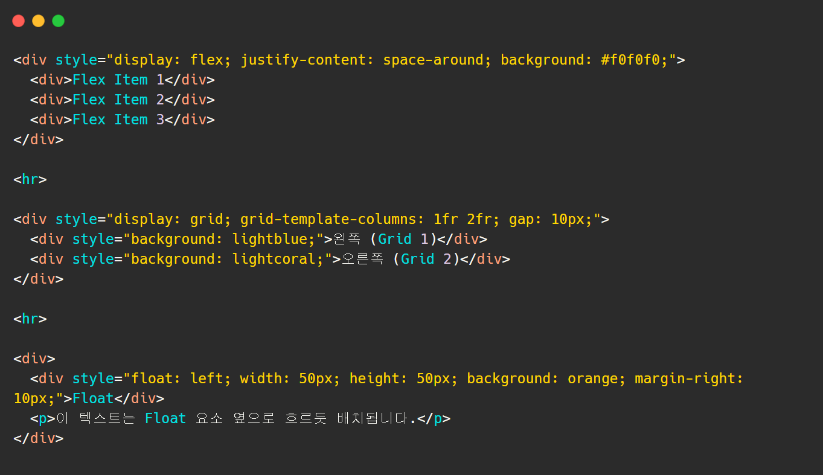
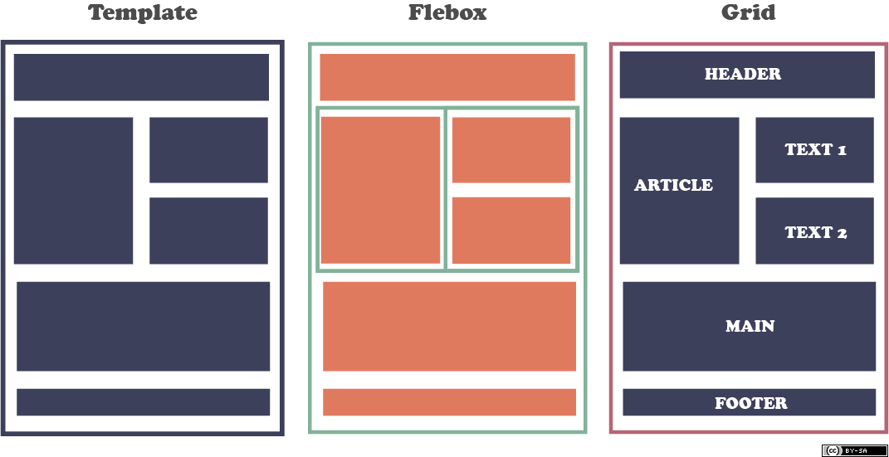
HTML의 Layout
1주차 과제
안성원
Flex: 요소들을 한 줄(가로 또는 세로)로 정렬하는 데 최적화된 1차원 레이아웃 방식입니다.
Grid: 행과 열을 모두 사용하는 2차원 레이아웃으로, 웹사이트의 전체적인 틀을 짜는 데 가장 강력합니다.
Float: 요소를 띄워서 배치하는 과거의 방식이며, 현재는 주로 이미지 옆에 텍스트를 흘려보낼 때 사용합니다.

Slide 5
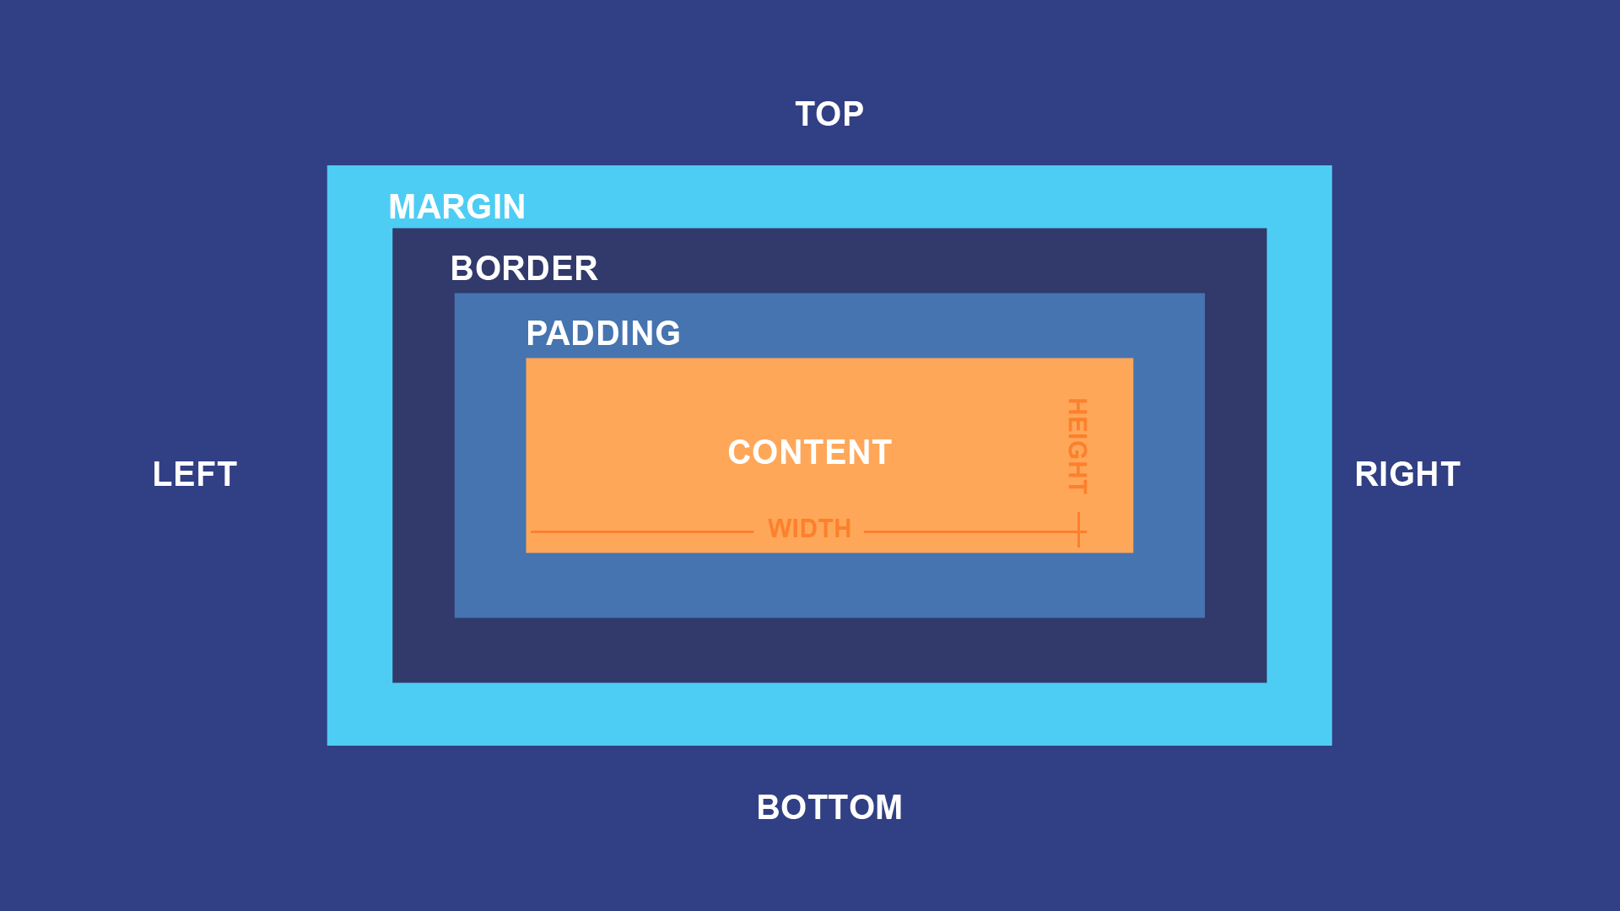
HTML의 박스 모델
1주차 과제
안성원
구성 요소: 모든 HTML 요소는 Content(내용), Padding(안쪽 여백), Border(테두리), Margin(바깥 여백)의 4단계 층으로 이루어져 있습니다.
여백의 차이: Padding은 테두리 안쪽의 여백으로 배경색이 적용되지만, Margin은 테두리 밖의 여백으로 이웃한 요소와의 간격을 결정합니다.
크기 계산: 실제 박스의 전체 너비는 내용물 + Padding + Border를 모두 더한 값이 되므로 레이아웃 설계 시 주의가 필요합니다.

Slide 6
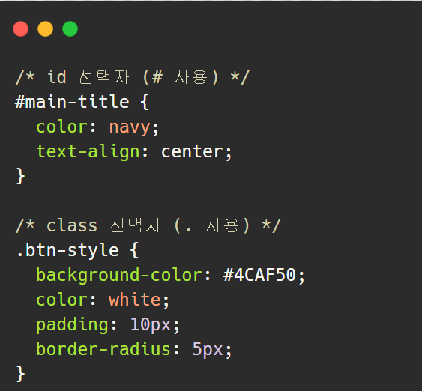
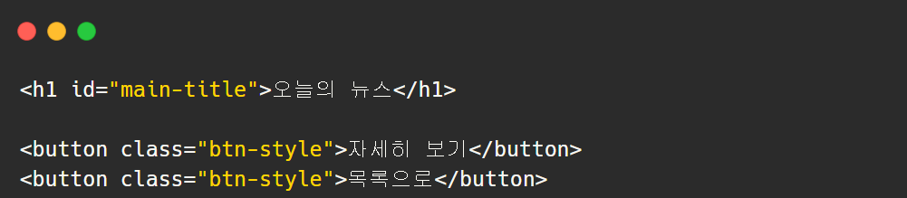
HTML의 박스 모델
1주차 과제
안성원
id (고유 식별자): 한 페이지 내에서 오직 단 하나의 요소에만 부여할 수 있는 고유한 이름입니다. (예: 주민등록번호)
class (그룹 식별자): 여러 개의 요소에 중복해서 부여할 수 있으며, 동일한 스타일을 여러 곳에 적용할 때 사용합니다. (예: 반 번호)
CSS 적용 차이: CSS에서 id는 # 기호를, class는 . 기호를 사용하여 호출하며, id가 class보다 우선순위가 높습니다.

Slide 7
감사합니다.
2021112463 안성원

